Slide 1
Мультфильм «Снегурочка» на музыку Римского-Корсакова
Выполнила:
Юнусова Элина
6»Д» класс
МБОУ СОШ № 7 г.Туймазы

Slide 2
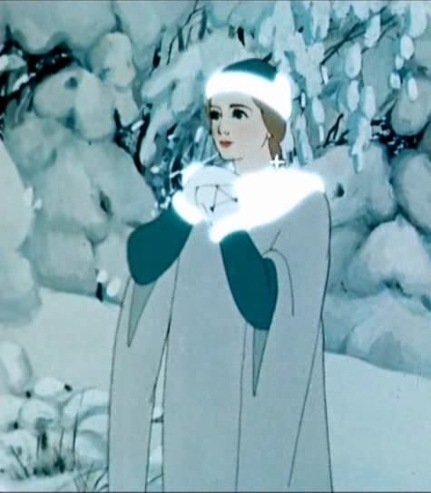
Из истории создания
«Снегурочка» - советский рисованный мультипликационный фильм по мотивам пьесы А. Н. Островского и на музыку Н. А. Римского-Корсакова в обработке Л. А. Шварца. Мультфильм вышел на экран кинотеатров в 1952 году.
Режиссеры: Иван Иванов-Вано
Александра Снежко-Блоцкая.
Арии исполняли: В. Борисенко, Ирина Масленникова, В. Шевцов, Л. Ктиторов.

Slide 3
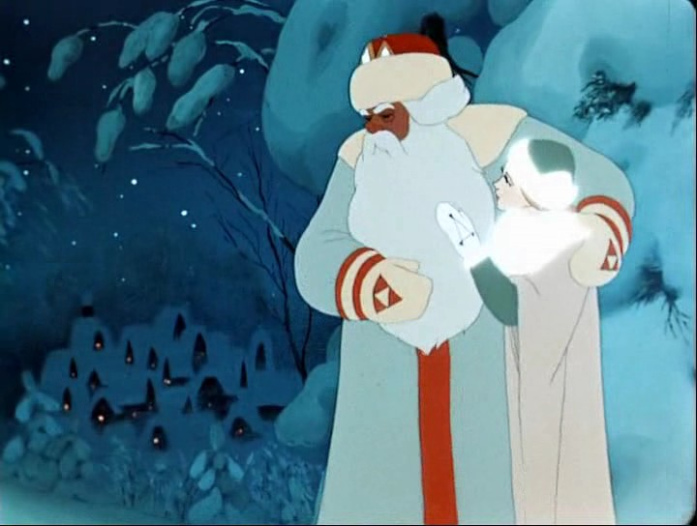
Дед-Мороз
Я очень люблю зиму: белый снег, деревья покрыты инеем, везде белым-бело, красиво. Дед Мороз в этой сказке предстал великим, грозным владыкой зимы. Появился он на санях, запряженный тремя белыми конями. Музыка звучит взволнованно, тревожно, грозно. Арию Деда Мороза исполнил певец Леонид Ктиторов. Голос его звучал низко, грозно ( такой голос называется бас). Услышав его сразу представляешь сурового величественного хозяина природы и хочется преклониться перед ним. Песня исполняется протяжно, выделяется
каждое слово голосом. Хоть и Дед
Мороз грозный, но он очень
любит свою дочь Снегурочку. Ведь
знал, что просьба Снегурочки убьет
ее, но все равно отпустил к людям.
Даже если и Дед Мороз в мультфильме
был только в начале, но мне
очень понравилось, как нарисовали
его художники и озвучил певец.

Slide 4
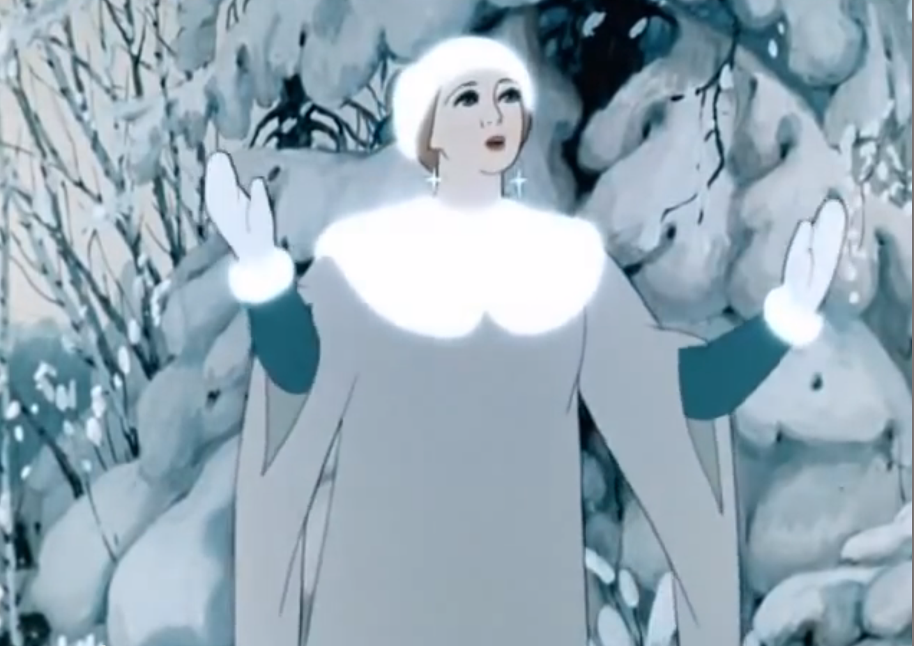
Снегурочка –
дочь Деда Мороза и красавицы Весны
Снегурочка, я считаю, самое нежное, ласковое существо в этом произведении. Почему назвала ее существом? Потому, что ведь она не человек, и не божество. Она нечто несуществующее на самом деле, наша фантазия. И как она выглядит, и музыка , которая звучит, когда она появляется, и голос певицы (Ирины Масленниковой ), которая исполняет арии, нежный, высокий, воздушный, звонкий (сопрано). Мне с первой минуты очень хотелось ее обнять, пожалеть, оберегать. Снегурочка хотела узнать, что такое любовь, что испытывает человек, который любит. Ей было так трудно понять людей, и она попросила свою мама Весну любви. Хотя и Снегурочка зная, что она за это может умереть, все же надела венок. Мне жаль ее, ведь как только она узнала любовь к человеку и красоту
природы, ее за это солнце своими лучами
обожгло, и она растаяла. В начале мультфильма
мелодия звучала светлая, легкая, игривая,
грациозная. Снегурочка резвая, шаловливая,
ее зовут песни людей. А потом мелодия становится
спокойной, напевной. Иногда можно
услышать высокие ноты.
Самый печальный момент - это
когда она прощается и благодарит всех
за то, что она почувствовала любовь.

Slide 5
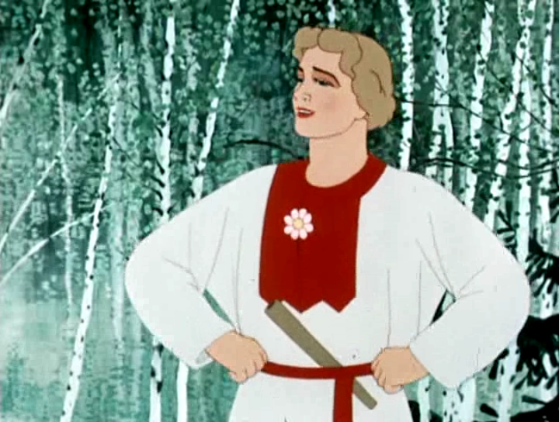
пастух Лель
Лель - молодой парень с красивым голосом, который понравился даже холодной Снегурочке.
Темп исполнение песни нежное, протяжное. Когда я услышала песню, то сначала думала ошиблась, но прислушавшись, поняла, что это исполняет женщина. Голос очень нежный, тонкий ( узнала что песню поет Вероника Борисенко). Во время исполнения песни Леля можно услышать звуки деревянного духового инструмента – кларнет. Его звучание очень похоже на звуки народного
музыкального инструмента – рожок.
В одной части мультфильма мелодия
медленная, протяжная, а в другой части
напоминает танец, потом становится
задорной и веселой.
Как герой Лель мне не очень понравился.
Особенно его поступок со Снегурочкой.
Только услышав песни веселых подружек,
он бросает цветок, подаренный Снегурочкой,
и убегает.

Slide 6
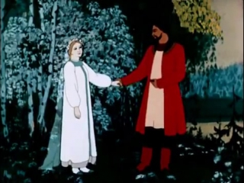
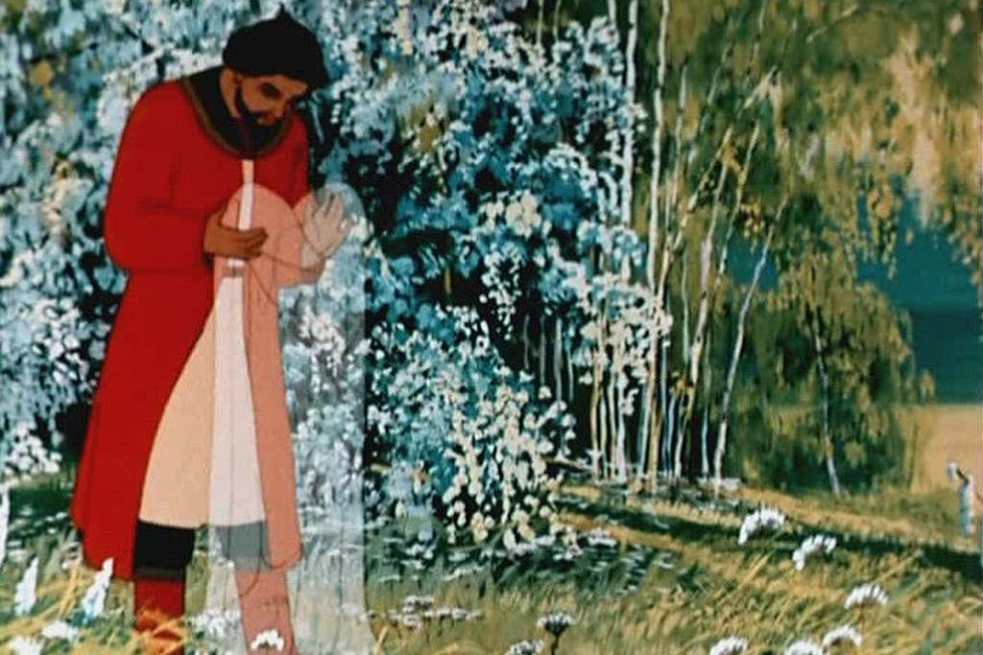
Мизгирь
Я так поняла, что Мизгирь заморский богатый купец, который собирался жениться на девушке Купаве. Но только увидев Снегурочку он сразу полюбил ее. Конечно очень плохо, как он поступил с невестой, но его любовь к Снегурочке такая сильная была. Он готов был все сделать ради Снегурочки. Только благодаря венку Весны, Снегурочка почувствовала любовь к Мизгирю. Песни и слова этого героя озвучивал певец Владлен Давыдов ( такой голос называют баритон). Он пел низким голосом. Звучание его слов и песен протяжное, грустное, ведь, герой никак не мог добиться любви Снегурочки. Мне жаль его, ведь только он добился любви и сразу ее потерял. От горя бросился в реку, где растаяла Снегурочка. Музыка звучала печальная, тоскливая, хотелось плакать.

Slide 7
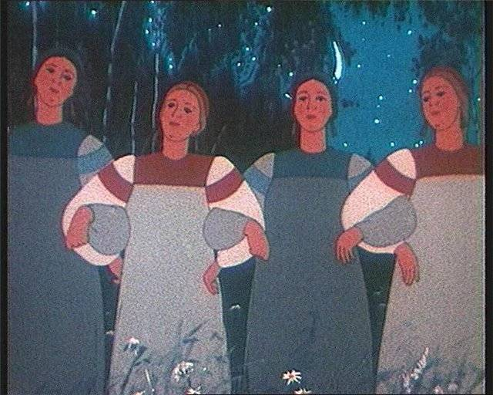
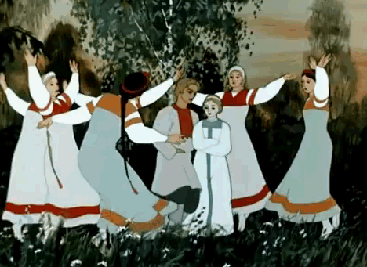
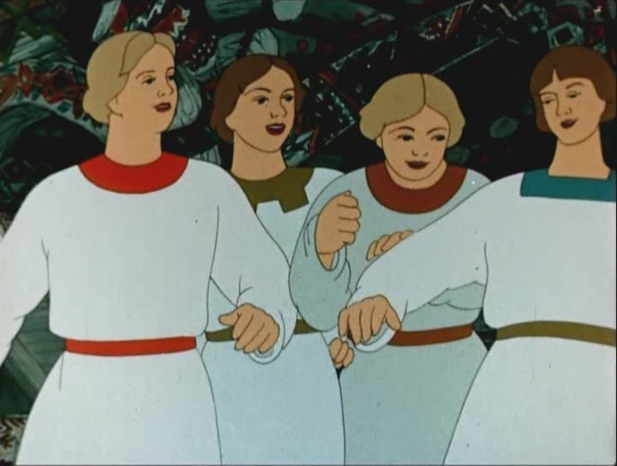
Мое отношение к мультфильму
Я этот мультфильм увидела только когда готовилась к олимпиаде. Очень жалею, что таких мультфильмов сейчас нет на экранах телевизоров. Я живу в небольшом городе, и у нас нет театра оперы и балета. Это так плохо. Мы теряем очень много, если не посетим хоть одну оперу или балет. Оказывается опера, это так увлекательно.
С первой минуты меня очаровал этот мультфильм. А исполнение певцами песни героев, это так красиво. Каждый исполнитель старался показать своим пением, голосом, тембром исполнения характеры героев. Что даже не смотря мультфильм, а слушая, можешь много сказать о каждом. Художники очень красиво изобразили всех персонажей. Мне очень интересно было увидеть, как одевались люди того времени. Особенно мне привлекло исполнение русских народных танцев, так как я очень люблю танцевать и посещаю танцевальный кружок.

Slide 8
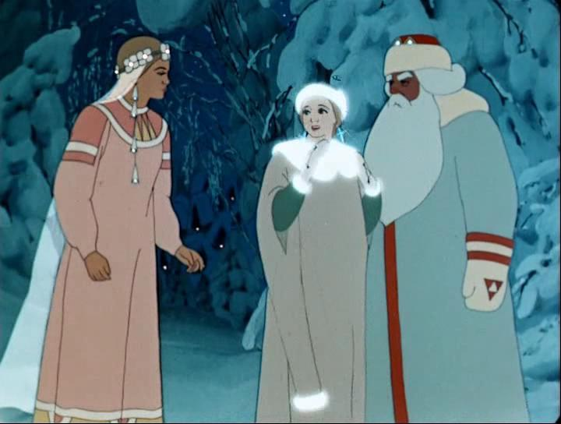
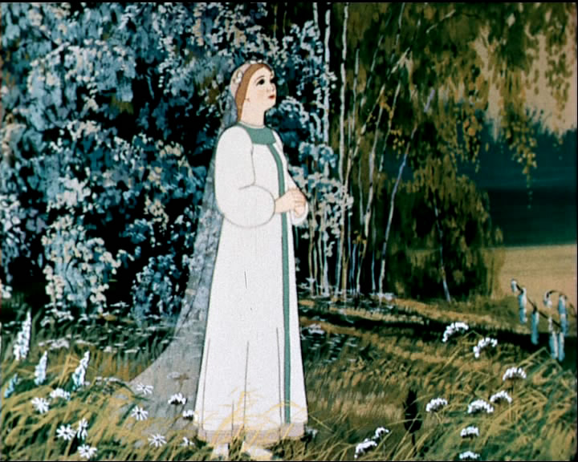
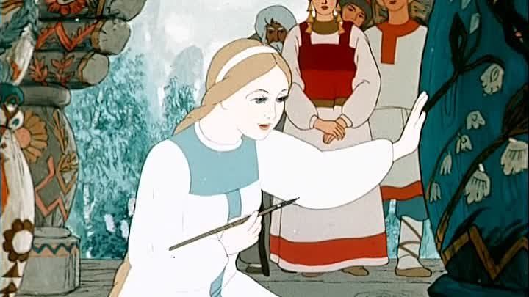
Много узнала интересного о древнем русском языке. В песнях услышала некоторые слова, которые сейчас люди не говорят. Познакомилась с обрядом Ярилы - Солнца. Интересно видеть как в старину проводились праздники, много нового узнала.
Я посоветовала всем своим друзьям посмотреть этот мультфильм, который учит ценить красоту, любовь. Ведь сейчас этого так мало в нашей жизни.
Мне не понравился только конец этого мультфильма. Мне было очень печально видеть, что когда Снегурочка нашла свою любовь, она погибла и ее возлюбленный Мизгирь бросился в реку и утонул. В конце мультфильма я плакала. Жалко что так закончилось.
Но все равно всем надо посмотреть этот чудесный мультфильм.

